Slide 2
2015
12-02
移动导购解决方案
郑清源

Slide 3
移动办公——导购助手关键需求
导购助手功能
车辆排队取消
电商订单查询
车辆提货状态查询
装车鹤位车辆查询
多委托订单匹配
电子委托编辑
导购人员

Slide 4
移动导购——队列管理
开始
功能说明：
进入该功能后显示排队车辆列表。
通过搜索功能查询目标车辆。
可对目标车辆进行查询、取消等操作。
下载导购助手应用
进入队列管理
车辆列表
根据车牌号搜索车辆
进入车辆详情
查看信息与取消排队
结束

Slide 5
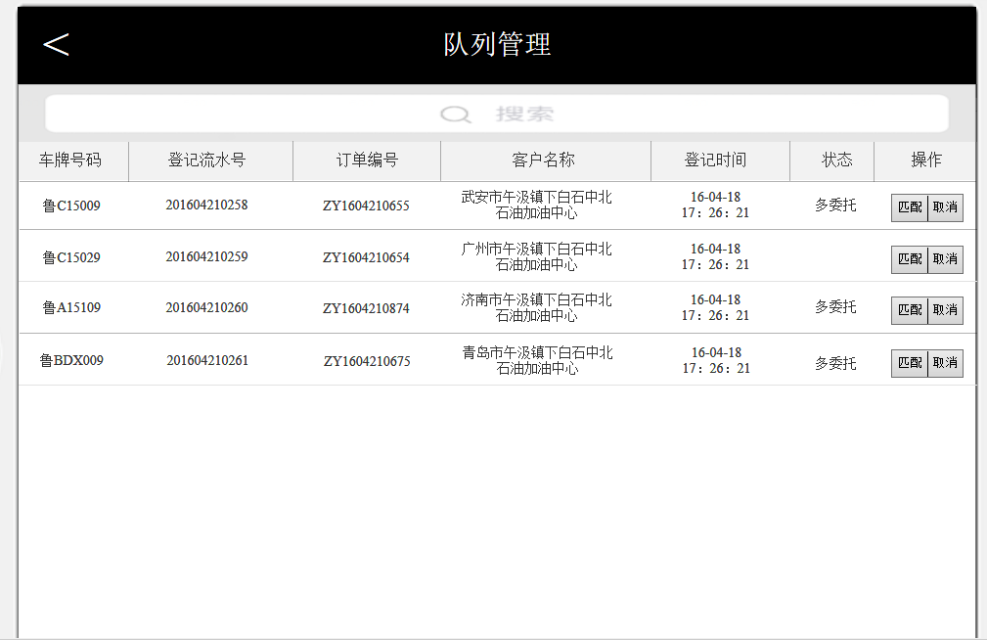
移动导购——队列管理原型图

Slide 6
移动办公——委托单匹配
开始
功能说明：
进入该功能后显示有多个委托的车辆列表。
进入车辆详情后显示车辆基本信息以及所对应的委托单。
勾选委托点点击匹配即可完成匹配。
下载导购助手应用
进入多委托匹配
获取车辆列表
搜索车辆
获取车辆所对应的多个委托
勾选委托执行匹配
结束

Slide 7
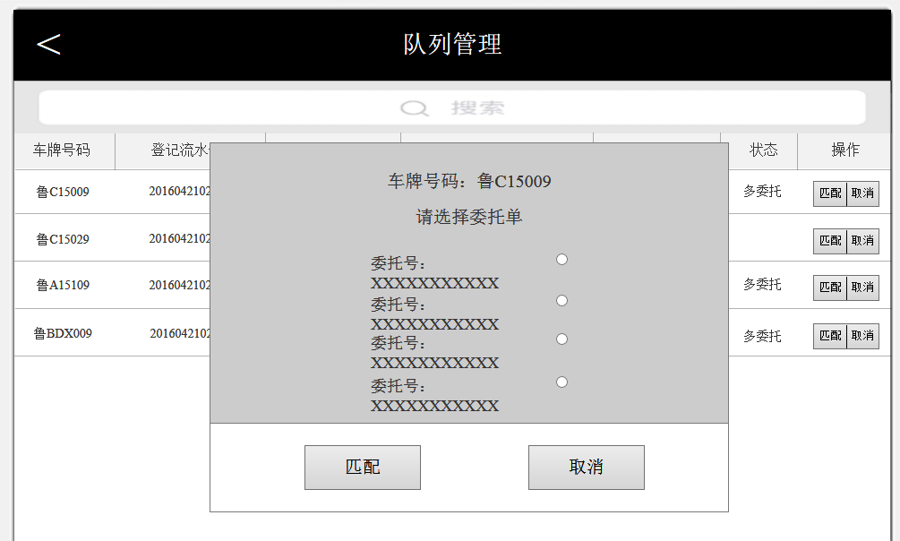
移动办公——委托单匹配(原型图)

Slide 8
移动办公——鹤位查询
开始
功能说明：
进入该功能后显示鹤位列表，鹤位列表包含名称、车辆数等基本信息。
通过搜索功能查询目标鹤位。
进入鹤位详情可查看鹤位详细信息以及鹤位内车辆信息。
下载导购助手应用
进入鹤位管理
鹤位列表
根据鹤位号搜索鹤位
进入鹤位详情
查询鹤位与车辆详情
结束

Slide 9
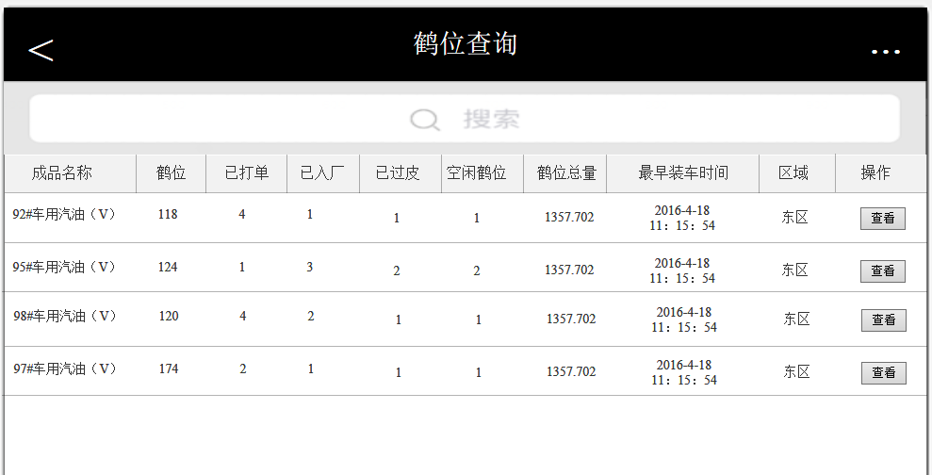
移动办公——鹤位查询(原型图)

Slide 10
移动办公——车辆查询
开始
功能说明：
进入该功能后显示装货车辆列表。
通过搜索功能查询目标车辆。
进入车辆详情可查看车辆详细信息以及提货状态信息。
下载导购助手应用
进入车辆查询
车辆列表
根据车号搜索车辆
进入车辆详情
查询车辆状态
结束

Slide 11
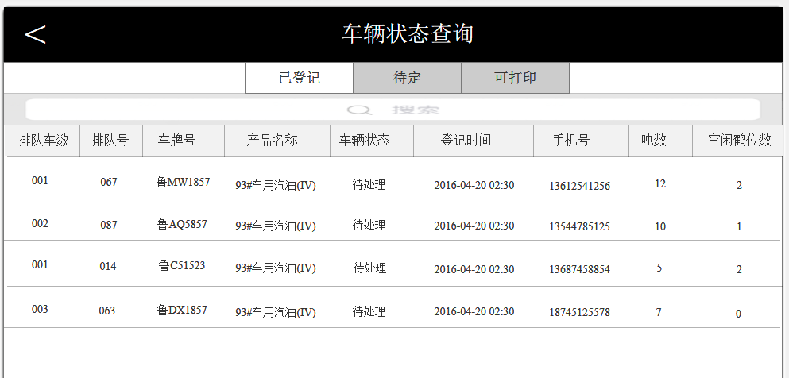
移动办公——车辆查询(原型图)

Slide 12
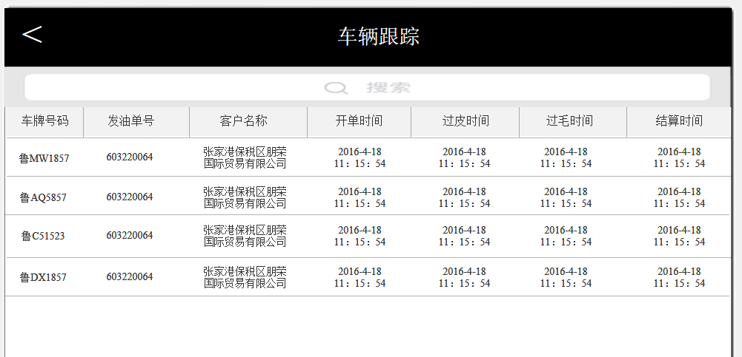
移动办公——车辆跟踪(原型图)

Slide 13
移动办公——电子委托编辑
功能说明：
进入功能显示电子委托列表。
通过查询委托单号判定委托单是否在列表中。
存在则可进入委托单详情对委托单进行查看、编辑与导入。
不存在则可通过查询该委托单是否已导入来判定客户方是否已录入该委托单
开始
下载导购助手应用
客户未录入，提醒录入
进入电子委托编辑功能
查询是否已导入
是
委托单已导入
未找到
获取电子委托列表
委托编号查询
获取电子委托详情
查看、修改与导入
结束

Slide 14
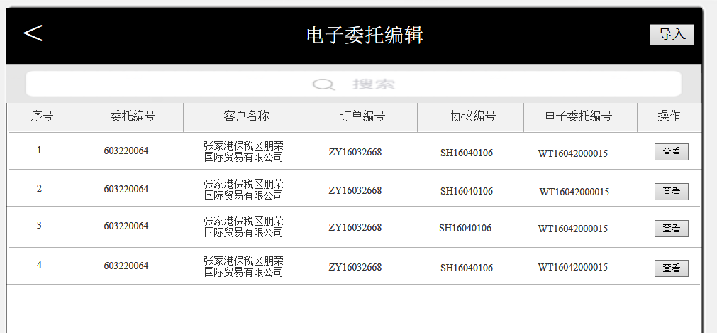
移动办公——电子委托编辑(原型图)

Slide 15
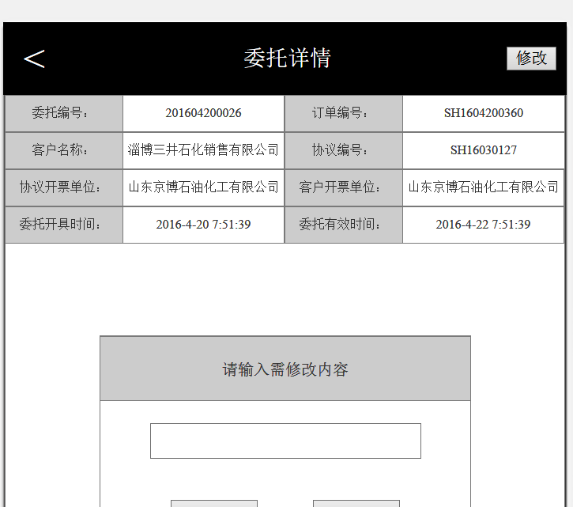
移动办公——电子委托编辑

Slide 16
移动办公——订单查询
开始
功能说明：
通过电商接口获取订单信息，界面与移动电商类似。
下载导购助手应用
进入电商订单查询
订单列表
搜索查询指定订单
获取订单详情
结束

Slide 17
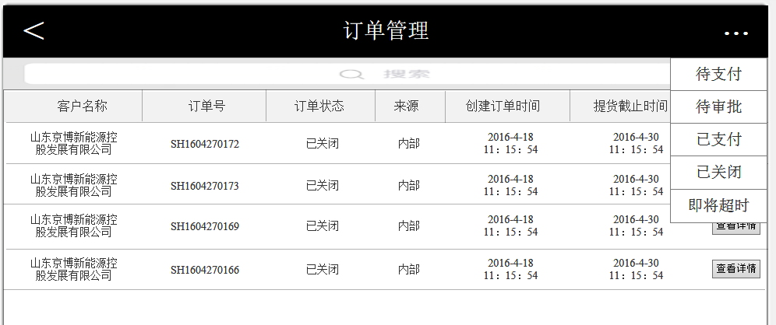
移动办公——订单查询

Slide 18
业务顾问： 王 超
TEL / 18688818748 EMAIL / wangchao2@chinasie.com

